Slide 1
Тема урока: Орнаментальная композиция «Ковёр».
Цель урока:
Групповое выполнение
творческой работы «Ковёр»
с изображением национального орнамента.

Slide 2
Задачи:
- Закрепление основных видов изобразительного искусства;
- Знакомство с творчеством художников Казахстана;
- Повторение видов орнамента;
- Выполнение творческой работы в группах;
- Оформление общего ковра;
- Воспитание патриотических чувств, эстетического вкуса.

Slide 3
Кастеев Абылхан – народный художник Казахстана, лауреат Государственной премии Казахской ССР им. Ч.Валиханова, живописец.
«Акан Серы»

Slide 4
Кастеев Абылхан
Высокогорный каток Медео.
1954.
Абай на джайляу. 1971.

Slide 5
Мамбеев Сабур Абдрасулович – народный художник Казахстана, живописец. Член Союза художников СССР.
«Девушка в черном».
«У юрты».

Slide 6
Сидоркин Евгений Матвеевич – художник-график. Тема творчества – прошлое и настоящее Казахстана.
«Казахская красавица». 1960 г.
«Битва» . 1961 г.

Slide 7
Кенжебаев Чингиз (Шингис) Бейсембаевич (1927 - 1996) Казахстанский художник-график. Член Союза художников СССР. Участник республиканских и всесоюзных выставок.

Slide 8
Наурзбаев Хакимжан Исмаханович – народный художник Казахстана, лауреат Государственной премии Казахской ССР им.Ч. Валиханова. Скульптор. Член Союза художников СССР.
Памятник Ч.Валиханову
в г. Алма-Ате

Slide 9
Мергенов Еркин Тлекович – скульптор, народный художник Казахстана. Член Союза художников СССР. Тематика - формула общечеловеческой значимости.
Встреча.
1986-1988. Алюминий.

Slide 10
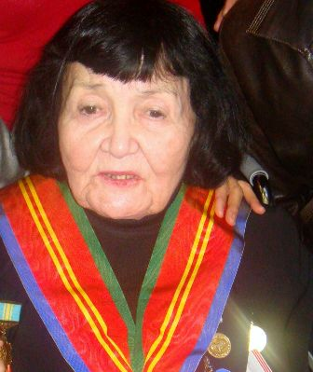
Исмаилова Гульфайрус
- Казахстанский театральный художник и живописец,
актриса кино,
заслуженный деятель искусств Казахстана,
народный художник Казахстана ,
награждена орденами Дружбы народов и "Знак Почета".
"Казахский вальс"

Slide 11
народная художественная культура
Народное художественное творчество:
народная музыка,
пение,
хореография,
устное народное творчество
Народное искусство,
под которым принято понимать произведения традиционного декоративно-прикладного творчества.

Slide 12
Народное декоративно-прикладное искусство – это искусство, пришедшее из глубины веков, преимущественно коллективное, сформировавшееся в народе.
Виды декоративно-прикладного народного искусства :
Аппликация
Вышивка
Кружевоплетение
Узорное ткачество
Пуховязание
Резьба и роспись по дереву
Художественная обработка металлов
Керамика
Плетение из лозы, соломы
Художественная обработка бересты
Художественная обработка камня, кожи
Бисероплетение и бисероткачество
Ковроткачество и др.

Slide 13
Изделия
народного декоративно-прикладного искусства

Slide 14
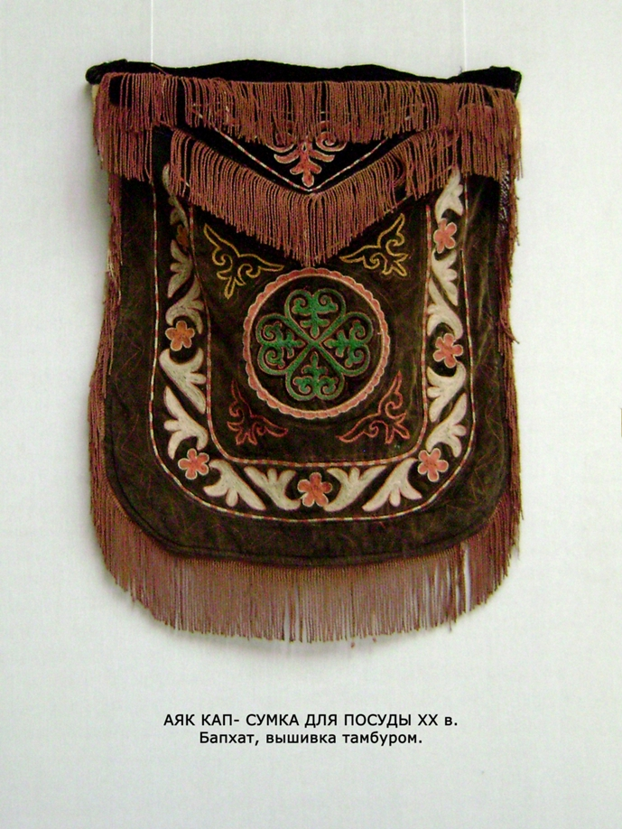
Изделия народного декоративно-прикладного искусства

Slide 15
Орнамент – ритмичное повторение узора. Орнамент – художественное отображение природной среды, флоры и фауны, на базе которых сформировалась данная орнаментальная культура, а также накопленные веками навыки мастерства в обработке различных природных материалов.

Slide 16
Зооморфный орнамент
"Туйетабан" — верблюжья ступня. Стоящие рядом две фигуры в виде буквы "S" не соединяются. | "Муйiз" — рог. Это древнейшая основа казахского орнамента.
"Иткуйрык" — собачий хвост. Им украшают изделия из кости и дерева, изделия из войлока. | "Сыныкмуйiз" — сломанный рог. Применяется для украшения ковров, изделий из чия, баскуров и алаша, сумок.
"Торткулак" — крестовина. Используется при украшении спинной части чапанов батыров, щитов, наколенников брюк. | "Канка" — скелет. Орнамент используется в вязаных и плетеных изделиях: алаша, кур, бау.

Slide 17
Растительный орнамент
"Ушкулак", "жапырак" — трехлистник. Стены бани города Тараз, построенной в Х-XI веках, украшены орнаментом "трехлистник". | "Гул" — цветок. Символизирует все виды цветов. Используется в вышивках, при украшении воротников, карманов, подолов.
"Коза " — коробочка хлопка. Наносится на посуду, им украшают головные уборы и другие изделия.

Slide 18
Космогонический орнамент
"Кун"— солнце. Орнаментом "кун" украшают середину ковров, тускиизов, в элементах вышивки. | "Кемпiркосак" — радуга. Орнамент состоит из полосок разных цветов. Эти орнаменты часто используются при украшении в элементах юрты.

Slide 19
Геометрический орнамент
"Ботакоз" — верблюжий глаз. Этот орнамент обычно помещается посередине красочной композиции или в повторяющемся узоре, окаймляющим края изделия. | "Косдонгелек" — двойное кольцо. Им украшали изделия из войлока.
"Тумарша" — амулет. Амулеты треугольной формы, предохраняющие от злого сглаза, прикрепляли не только на одежду человека, но и на юрты и животных. Этот орнамент используется в окаймлении кошм, ковров, также в центре этих изделий.

Slide 20
Разнообразие текстильных изделий с орнаментальной композицией
Баскуралаша –
постилочный ковёр.
XX в. Шерсть, ткачество.
Сырмак –
ковёр постилочный. Войлок.

Slide 21
Цветовой круг – Спектральный круг
Цветоведение –
наука об изучении цвета.
Цвет – выражение
качества энергии.

Slide 22
Символическое обозначение цветов
голубой цвет - символ неба;
красный цвет – символом солнца, огня;
желтый цвет – символом разума, печали;
черный цвет – символом земли;
зеленый цвет – символом молодости, весны.

Slide 23
«Лоскутное одеяло»

Slide 24
Творите с удовольствием!!!
* * *
Не спорить, не кричать, На вопросы отвечать. Рисовать, писать, творить, Друг, другу улыбки дарить!
* * *

